Slide 1

第七章
Servlet基础

Slide 2



回顾
提问
什么是Servlet？
Servlet特点？
Servlet开发步骤？
Servlet常用接口和类？
Servlet通信方式？
Servlet与JSP的关系？
Servlet的生命周期？

Slide 3

上机任务
(1) 实现输出顶级标题“你好，Servlet”程序。
(2) 使用Servlet做一个简单的计数器。

Slide 4

训练技能点
掌握和巩固Servlet基础知识
使用Eclipse IDE 快速开发Servlet应用程序
理解Servlet生命周期

Slide 5
任务1
任务说明
  课上已经讲解Servlet的创建过程：
    1 创建一个Java类
    2 继承javax.servlet.http.HttpServlet类，并重写doGet和doPost方法
    3 在web.xml中配置Servlet类
  但在实际应用中，频繁的创建Servlet类，这样的过程显然过于重复。Eclipse IDE提供了快速创建Servlet功能。
  创建Servlet应用程序，在页面上输出顶级标题“你好，Servlet”

Slide 6

任务1
掌握要点
  Servlet开发步骤
  使用Eclipse 快速开发Servlet应用程序
  理解Servlet生命周期
  输出中文

Slide 7
任务1
实现思路
  1 创建Web项目，以及包结构
  2 创建HelloServlet
  3 在doGet方法里编写输出语句
  4 运行项目查看结果

Slide 8
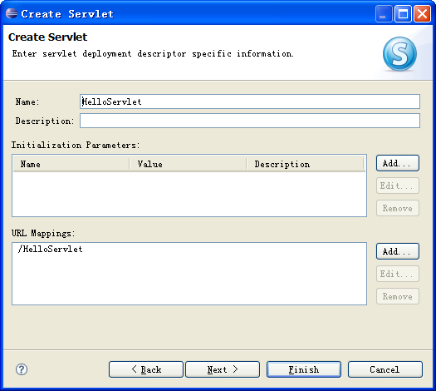
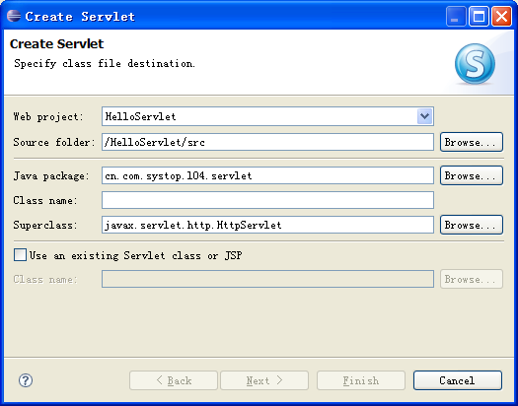
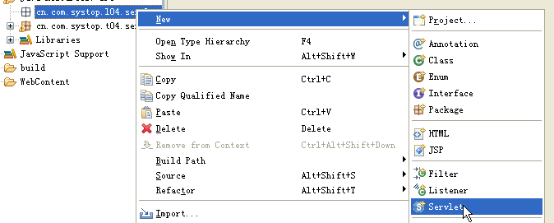
任务1
关键步骤
  步骤一：创建名为HelloServlet的Web项目，并在src下创建名为cn.com.systop.l04.servlet包。
  步骤二：使用Eclipse IDE 快速创建HelloServlet
查看自动生成的Servlet类和web.xml配置

Slide 9
任务1
关键步骤
  在doGet方法里编写输出语句
protected void doGet(HttpServletRequest request, HttpServletResponse response) throws ServletException, IOException {
response.setContentType("text/html;charset=gb2312");
PrintWriter out = response.getWriter();
out.println("<HTML>");
out.println(" <HEAD><TITLE>你好Servlet</TITLE></HEAD>");
out.println(" <BODY>");
out.print("你好，Servlet");
out.println(" </BODY>");
out.println("</HTML>");
out.flush();//清空缓冲
out.close();//关闭流
}
演示：http://localhost:8080/HelloServlet/HelloServlet

Slide 10
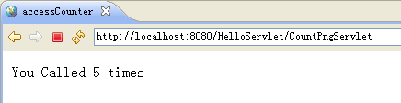
任务2
任务说明
  创建一个简单的计数器，记录个人访问此页面的次数

Slide 11
任务2
掌握要点
  掌握Servlet的基础知识
  掌握Servlet的生命周期
  掌握Servlet的配置方法

Slide 12
任务2
实现思路
  创建名为CountPngServlet的Servlet，由于需要记录访问页面的次数，故创建一个名为count的CountPngServlet类级别变量，在调用init方法初始化Servlet时，设置其值为0。当每次访问时，是其值加1，然后显示输出。

Slide 13
任务2
关键步骤
  步骤一：在cn.com.systop.l04.servlet包中创建名为CountPngServlet的Servlet，并添加类级别整型变量count。在CountPngServlet的构造方法中初始化为0
public class CountPngServlet extends HttpServlet {
private static final long serialVersionUID = 1L;
int count;
public CountPngServlet() {
super();
count = 0;
}
．．．
}

Slide 14
任务2
关键步骤
  Web.xml中的配置信息
<servlet>
<servlet-name>CountPngServlet</servlet-name> <servlet-class>cn.com.systop.l04.servlet.CountPngServlet</servlet-class>
</servlet>
<servlet-mapping>
<servlet-name>CountPngServlet</servlet-name>
<url-pattern>/CountPngServlet</url-pattern>
</servlet-mapping>

Slide 15
任务2
关键步骤
  在doGet方法里编写代码，实现每次页面访问count值加1，并显示输出
protected void doGet(HttpServletRequest request,
HttpServletResponse response) throws ServletException, IOException {
PrintWriter out = response.getWriter();
count++;
out.println("<html>");
out.println("<head><title>accessCounter</title></head>");
out.println("<body bgcolor=\"#ffffff\">");
out.println("You Called " + count + " times");
out.println("</body></html>");
out.close();
}
protected void doPost(HttpServletRequest request,
HttpServletResponse response) throws ServletException, IOException {
this.doGet(request, response);
}
演示：http://localhost:8080/HelloServlet/CountPngServlet

Slide 16
总结
本次上机总结

Slide 17
作业
使用Servlet实现一个简单的注册功能

Slide 18
Thank You!

